Slide 1
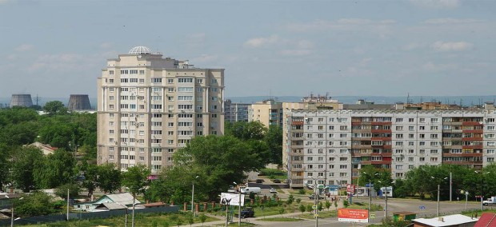
Любимый город
Любимый город
Подготовила: воспитатель
Казанкова Вера Викторовна

Slide 2
«Тот уголок земли , где ты увидел мир, где сделал первый шаг, всегда должен быть для тебя самым лучшим на свете»
(Э.Межелайтис)

Slide 3
Цели и задачи
Формировать интерес к «малой Родине»
Закрепить и систематизировать знания детей о родном городе в прошлом и настоящем.
Учить узнавать знакомые места на слайдах.

Slide 4
История возникновения
На месте современного города в 18 веке были основаны села : Русские , Мордовские и Чувашские Липяги. В 1946 году, вскоре после Великой Отечественной войны, близ этих сел развернулось строительство крупнейшего в стране нефтеперерабатывающего завода. Первоначально предполагалось, что рядом с ним будет расположен поселок с населением примерно 14 тысяч человек . Однако местоположение оказалось столь выгодным, что было принято решение о развитии поселка в крупный промышленный центр.
В сентябре 1951 года дали продукцию первые установки НПЗ. А 22 февраля 1952 года решением Президиума Верховного Совета РСФСР поселок Ново-Куйбышевский был преобразован в город Новокуйбышевск.

Slide 5
Символика города Флаг Герб

Slide 6
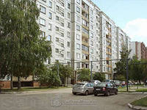
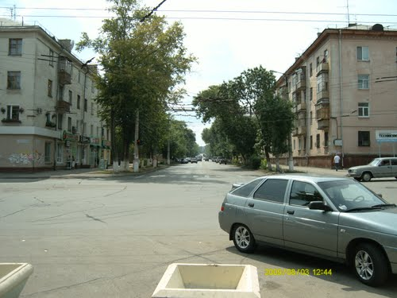
Улицы города улица Бочарикова улица Миронова

Slide 7
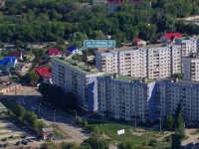
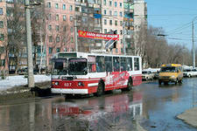
улица Егорова улица Победы

Slide 8
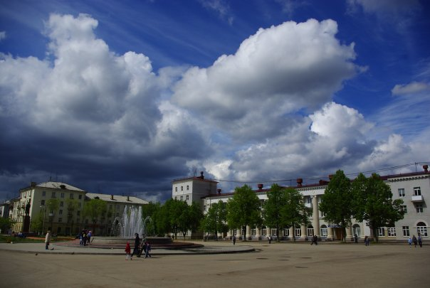
Благоустройство улиц деревья фонтаны

Slide 9
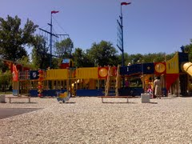
клумбы детские площадки

Slide 10
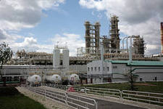
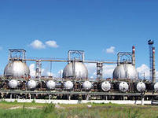
Промышленность НПЗ Нефтехимия

Slide 11
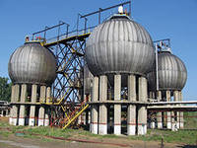
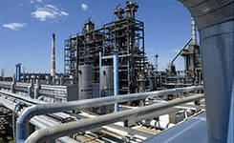
Самараоргсинтез Завод масел и присадок

Slide 12
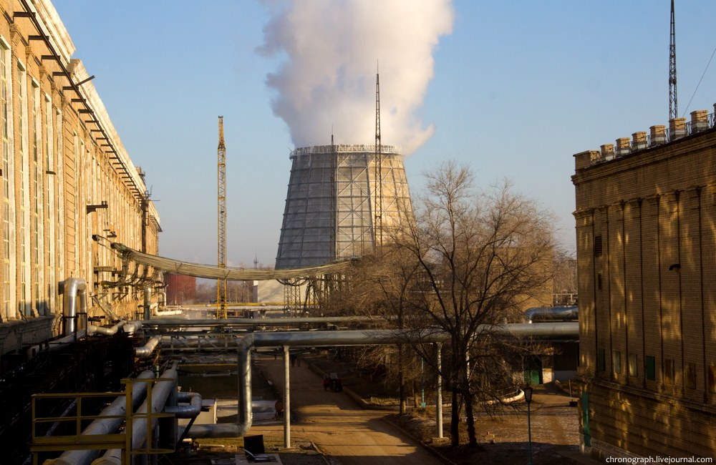
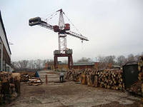
Тэц-1 Деревообрабатывающий комбинат

Slide 13
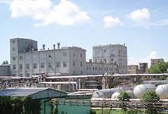
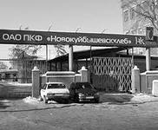
Завод масел и присадок Новокуйбышевскхлеб

Slide 14
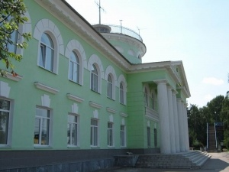
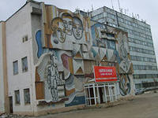
Памятные места вокзал «Новокуйбышевск» Трест № 25

Slide 15
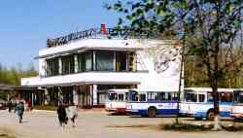
Автостанция ДК «Русь»

Slide 16
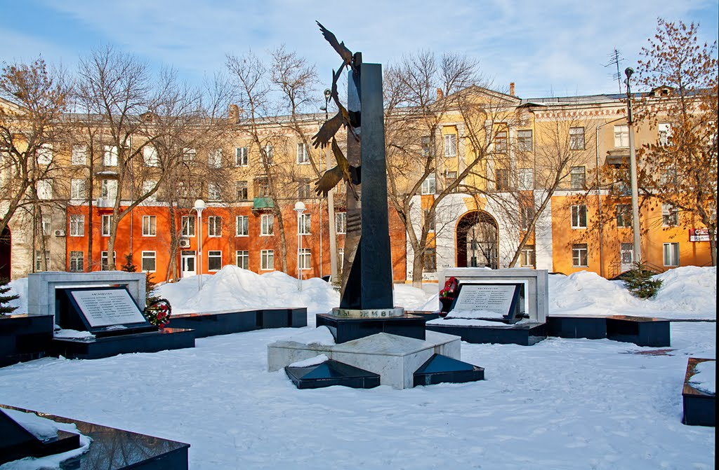
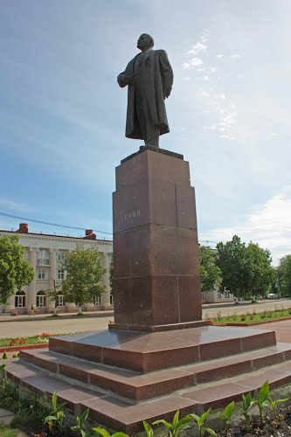
Памятники Героям локальных войн В.И.Ленину

Slide 17
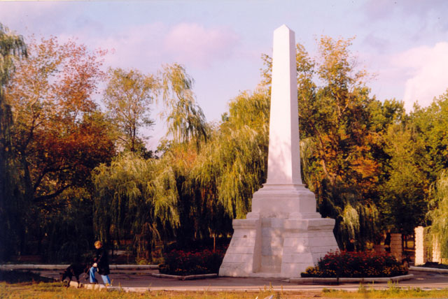
Мемориальный комплекс ко Памятник героям дню победы гражданской войны

Slide 18
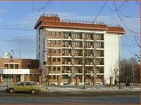
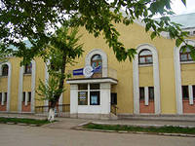
Достопримечательности гостиница»Веста» музей истории города

Slide 19
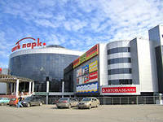
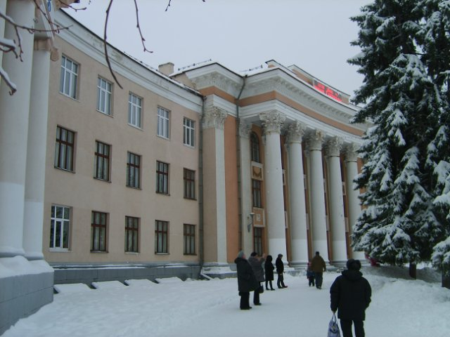
Торгово-развлекательный Дворец культуры комплекс»Сити-парк»

Slide 20
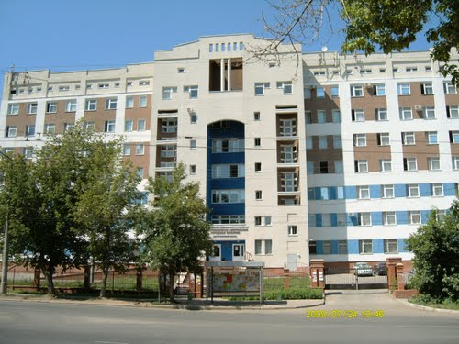
Хирургический Парк «Победы корпус

Slide 21
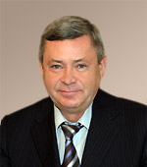
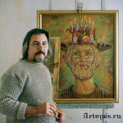
Они прославили наш город Нефедов Конев Александр Петрович Владимир Иванович

Slide 22
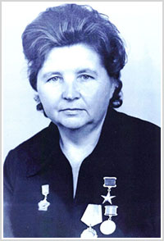
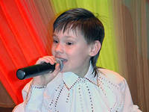
Федотова Наталья Михайловна Губарев Ярослав

Slide 23
«Желаю городу родному
Быть колыбелью добрых дел,
И пусть ведет дорога к дому
Улыбкой дорогих людей»

Slide 24
Спасибо за внимание!

